Slide 1
Волонтёрский отряд «Мы вместе»
МБОУ «РСШ №2»

Slide 2
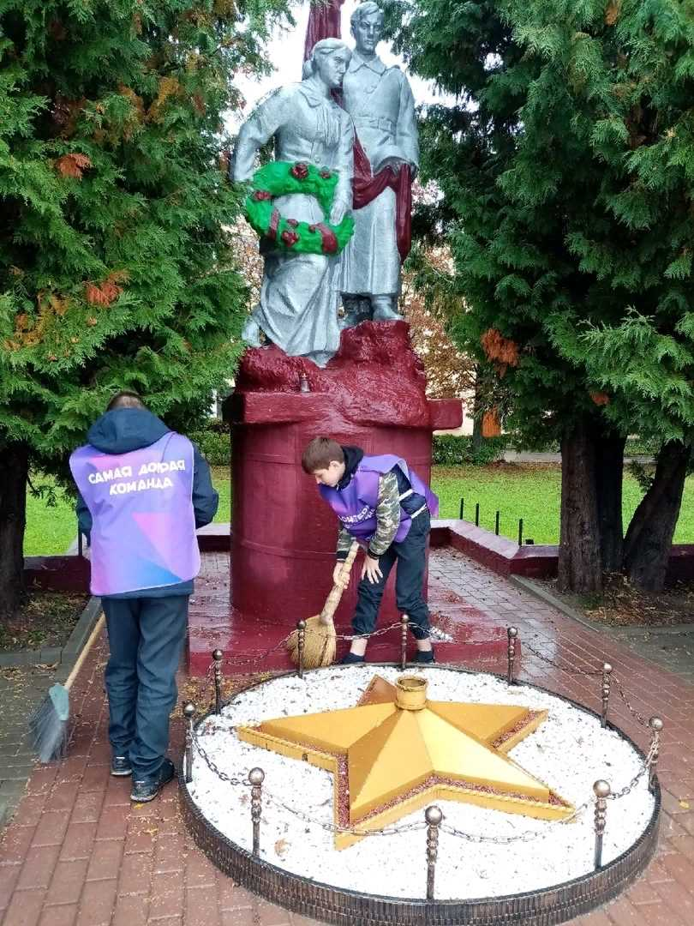
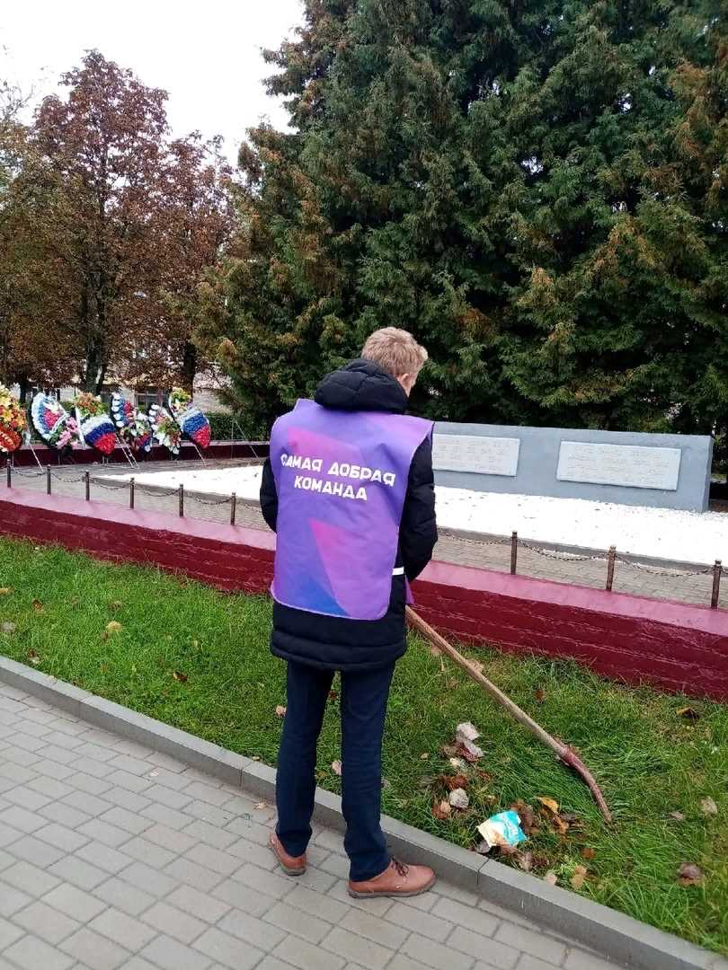
Всероссийская акция «Мы этой памяти верны»

Slide 3
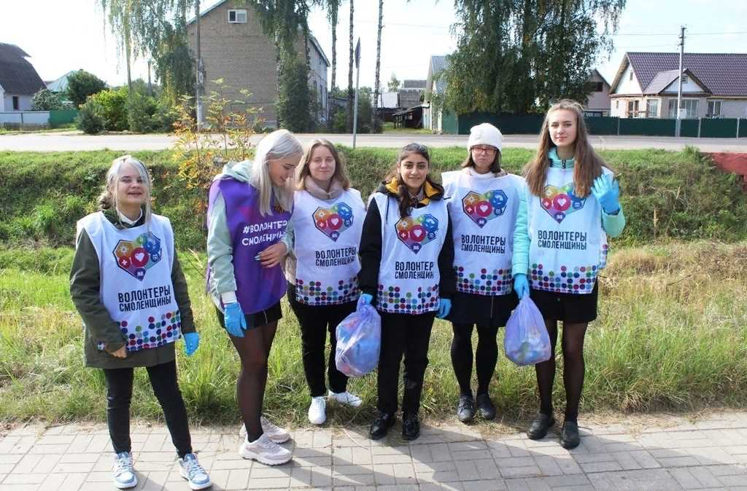
Экологическая акция "Чистый берег".

Slide 4
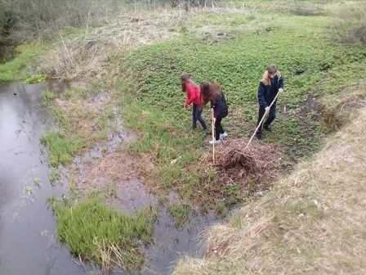
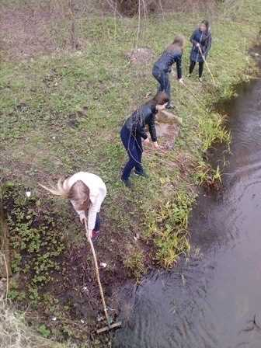
Экологическая акция "Чистый берег".

Slide 5
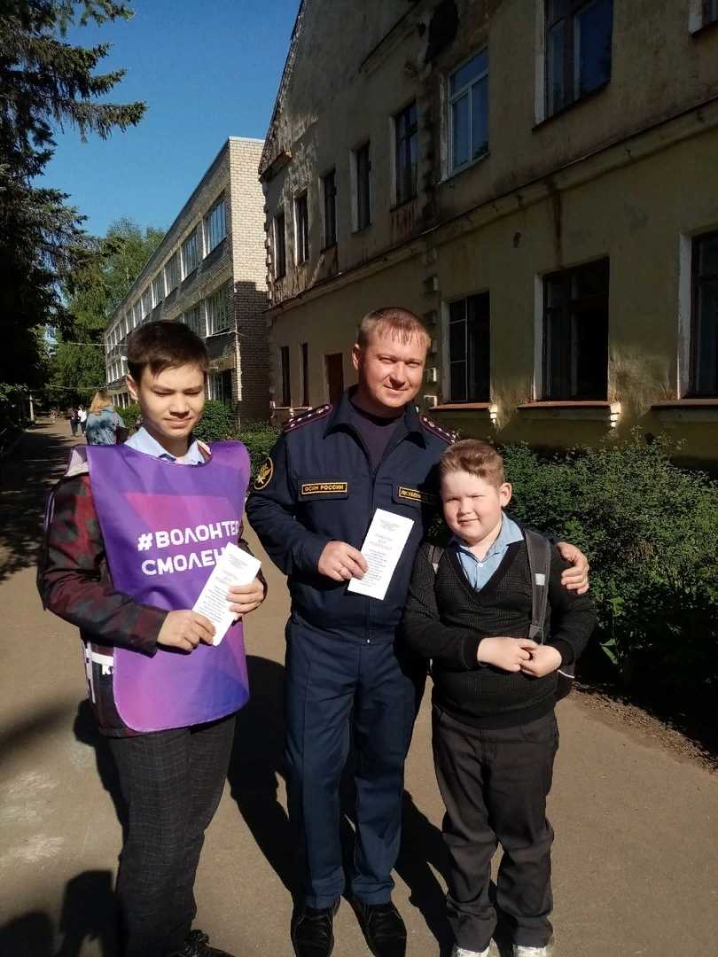
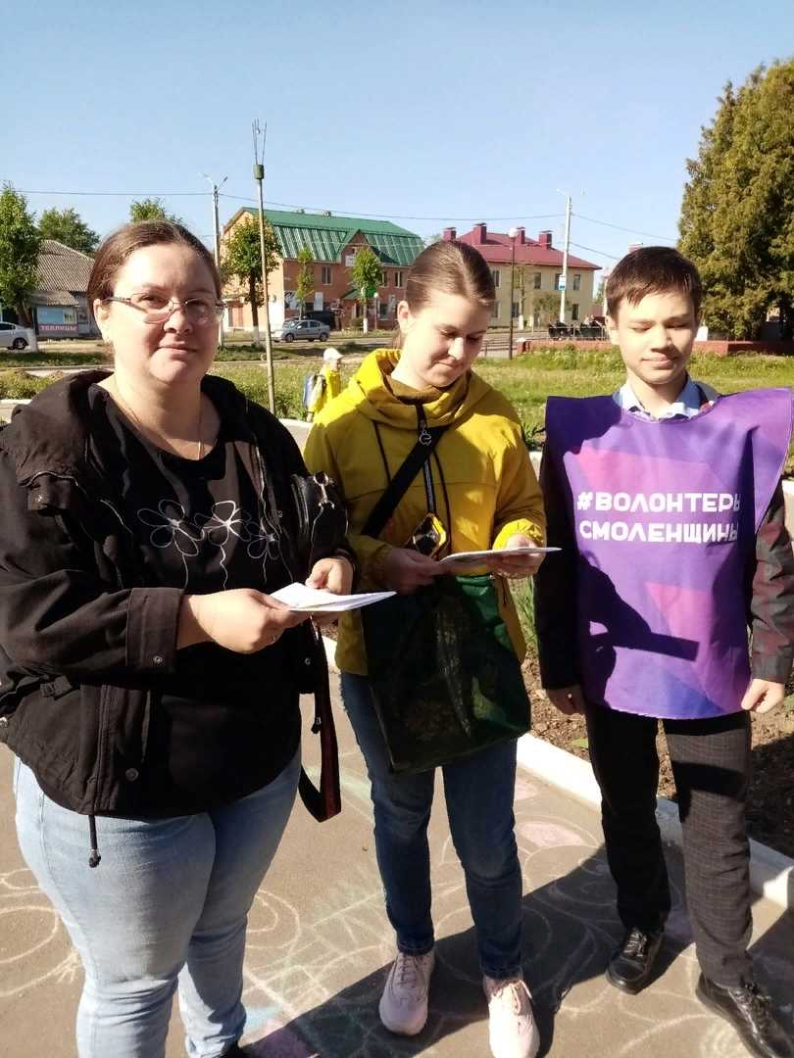
Акция "С родителями по безопасной дороге"

Slide 6
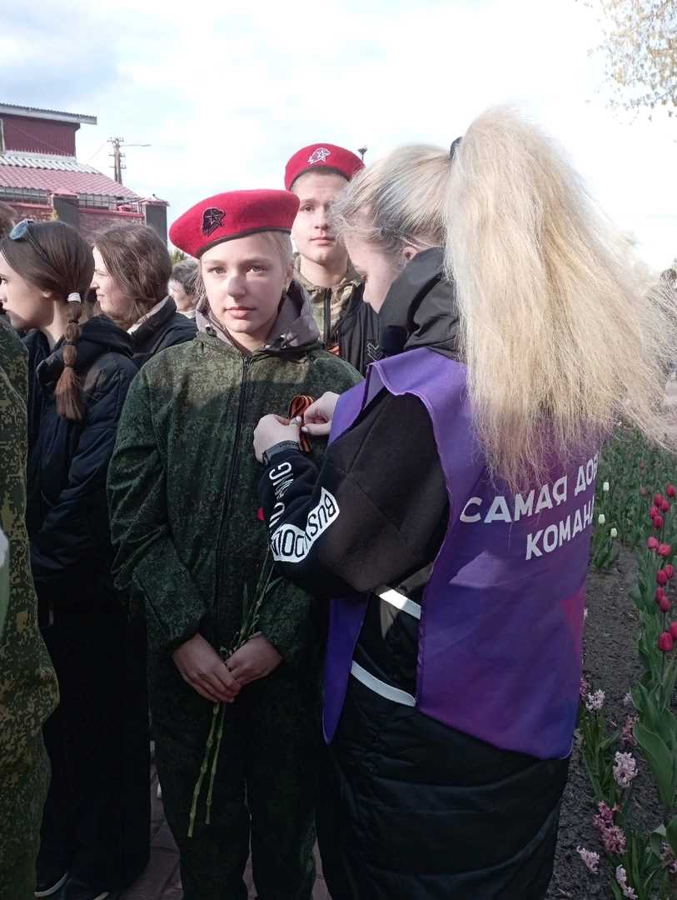
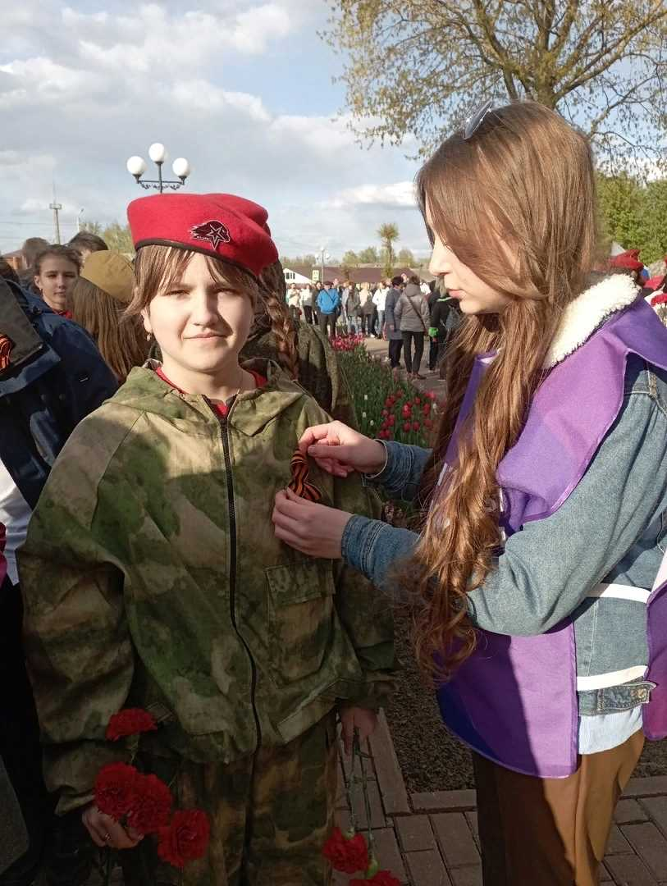
Акция «Георгиевская лента»

Slide 7
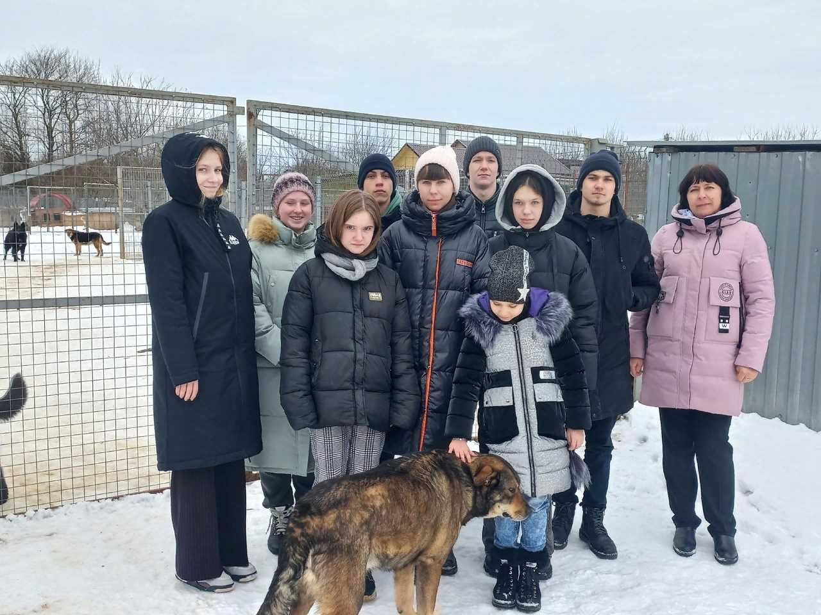
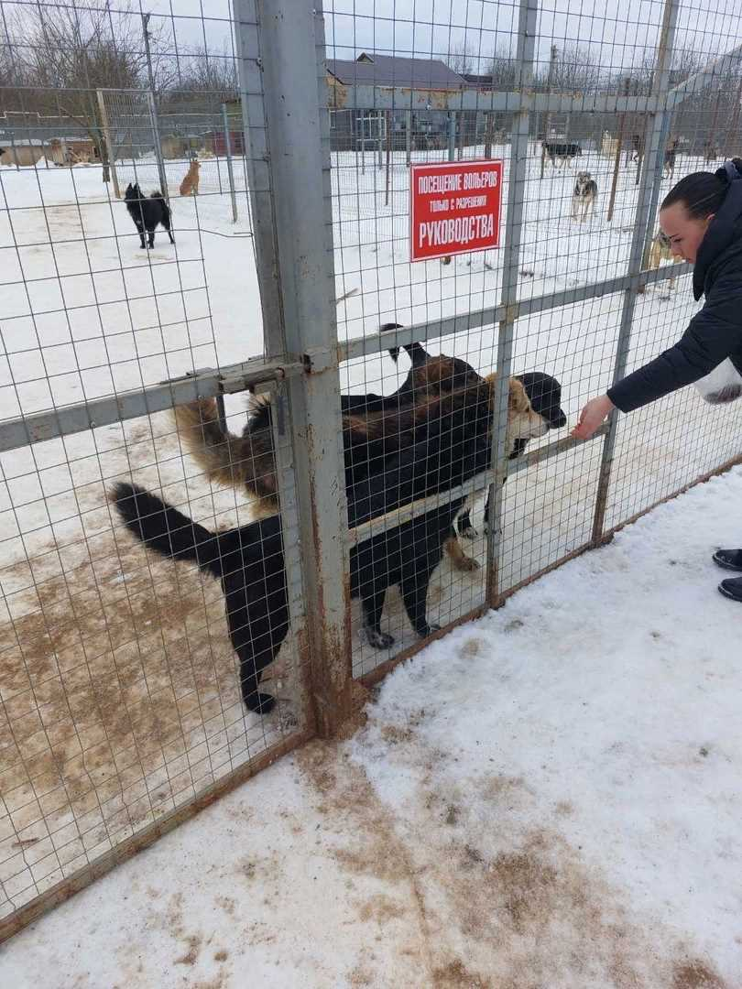
Благотворительная акция "Большая помощь маленькому другу"

Slide 8
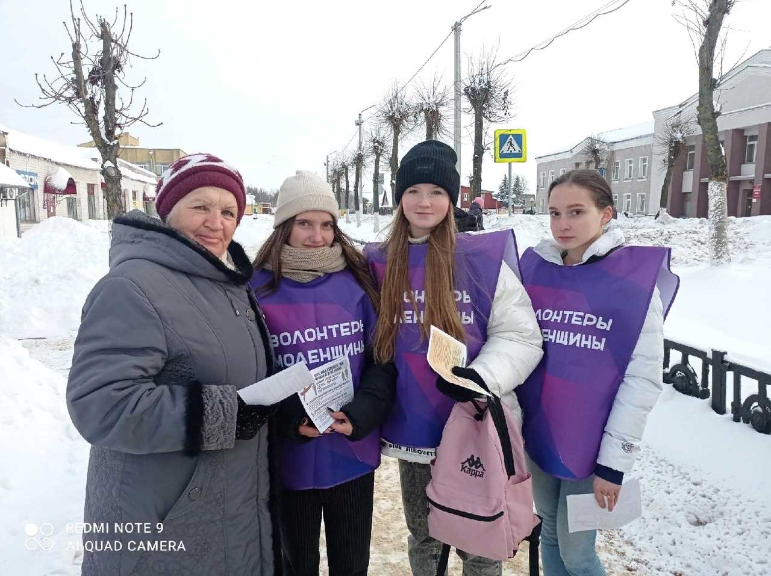
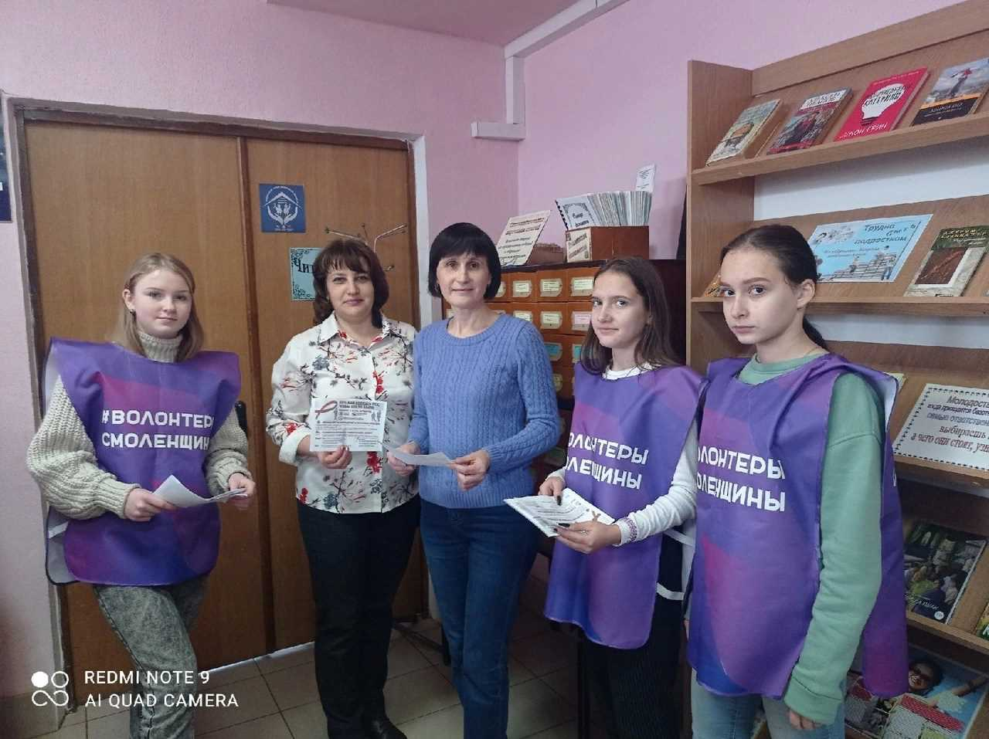
Информационно-профилактическая акция «Красная ленточка».

Slide 9
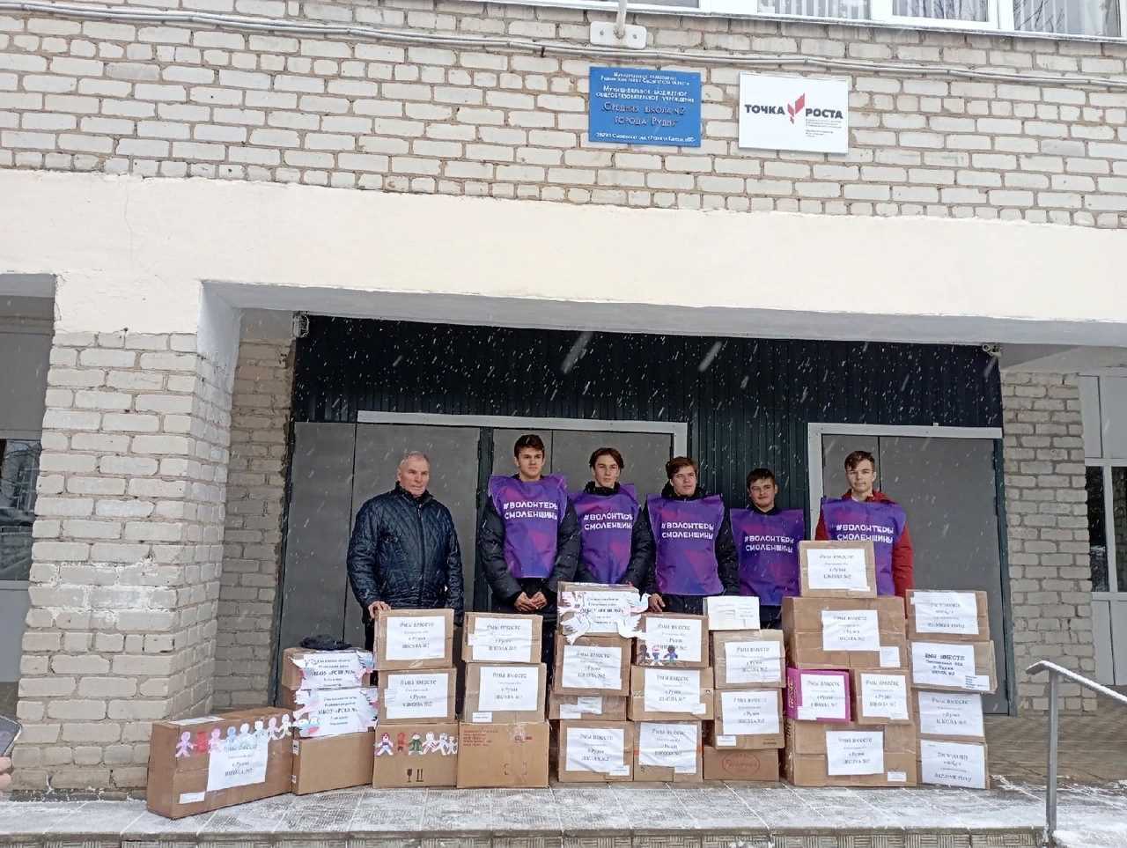
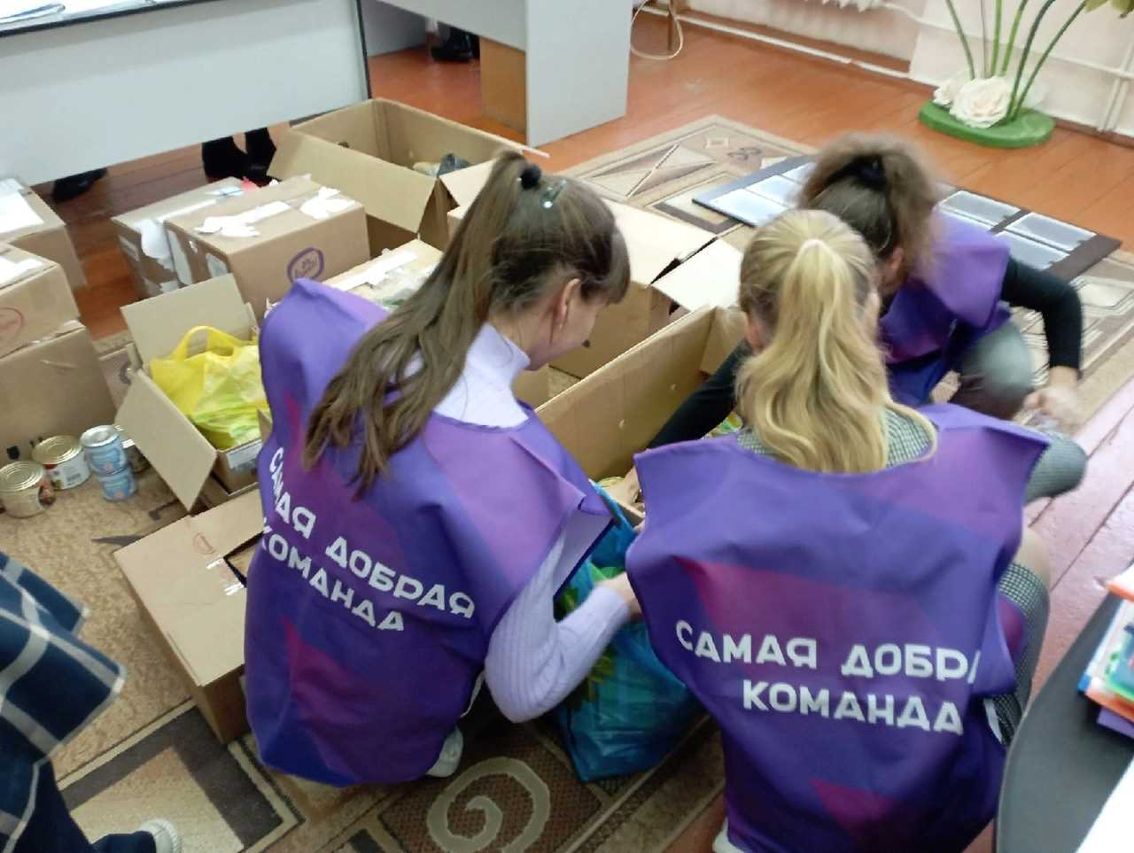
Акция в поддержку военнослужащих РФ #МЫВМЕСТЕ

Slide 10
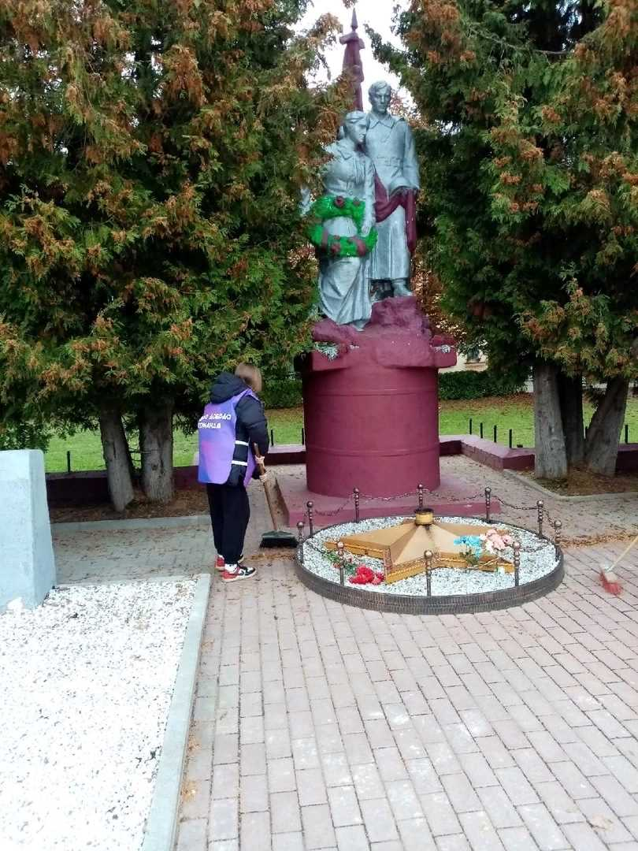
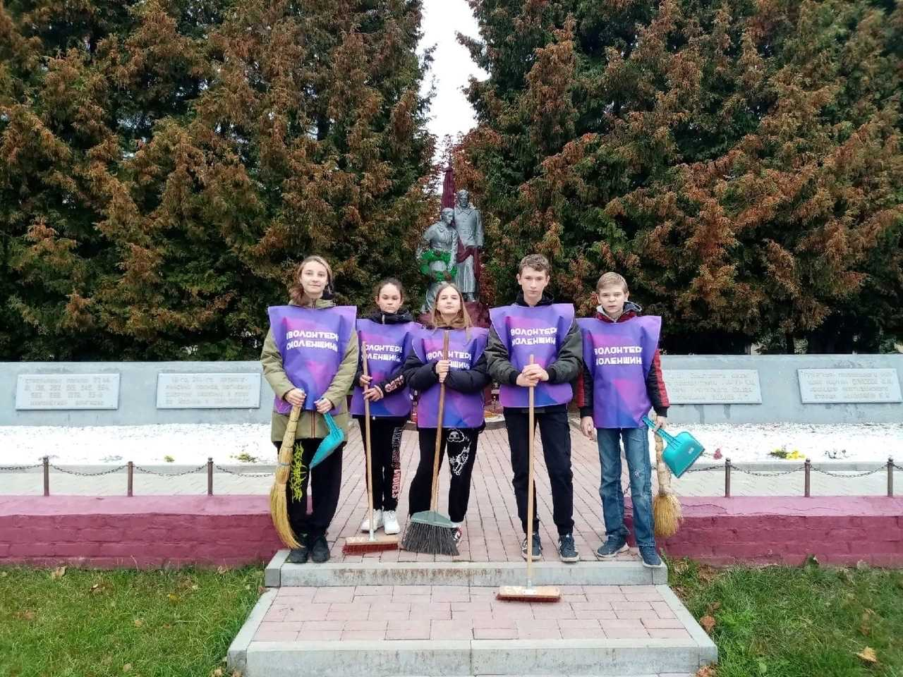
Добровольческая акция по благоустройству памятных мест и воинских захоронений «Память»

Slide 11
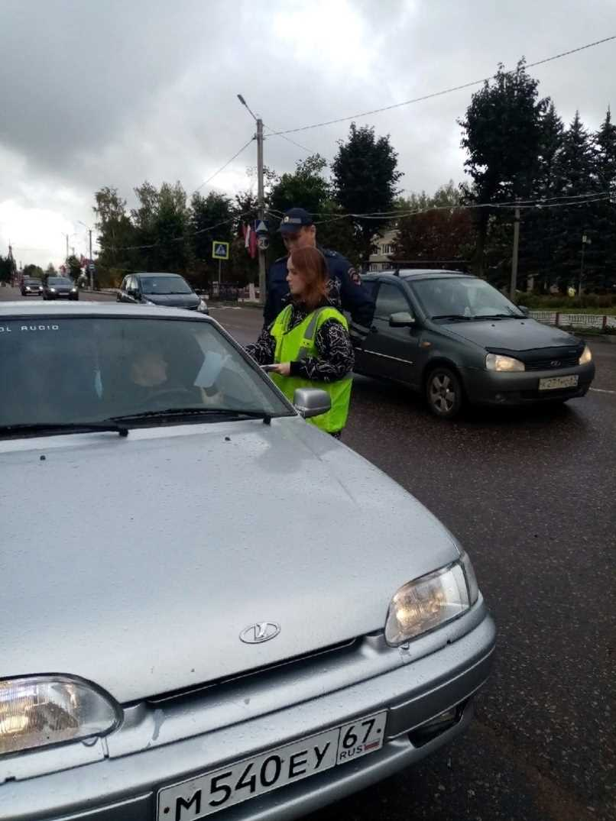
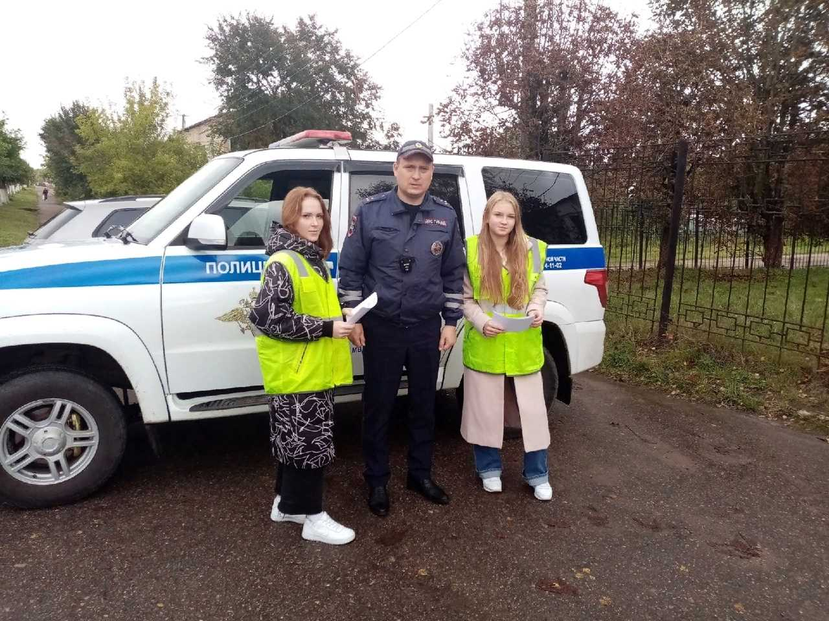
Акция «Письмо водителю».

Slide 12
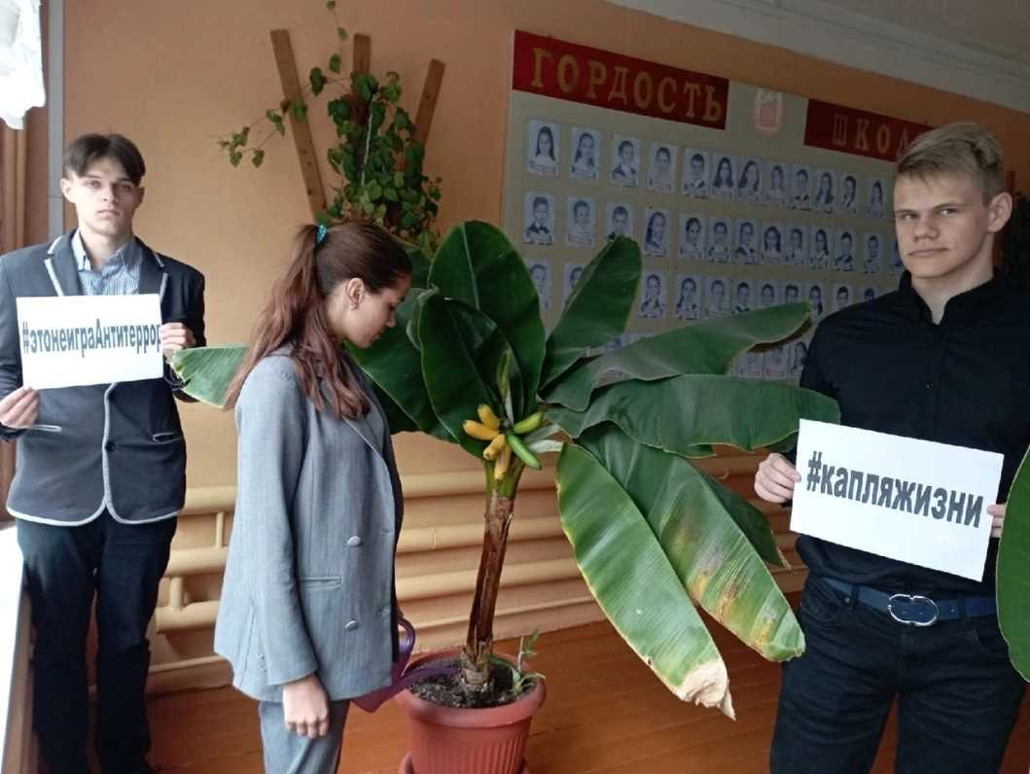
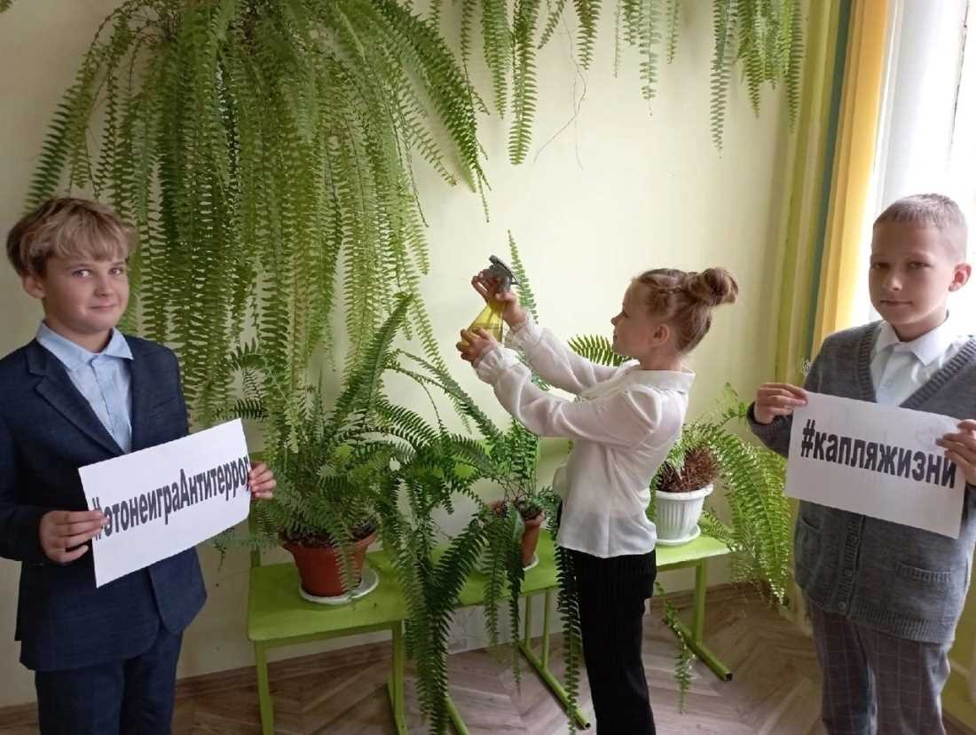
Всероссийская акция "Капля жизни"

Slide 13
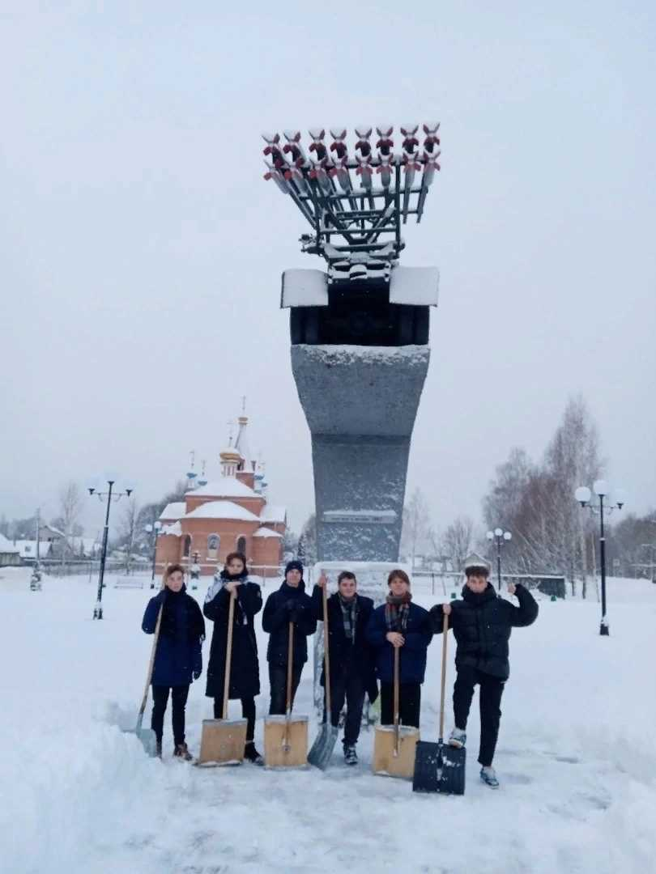
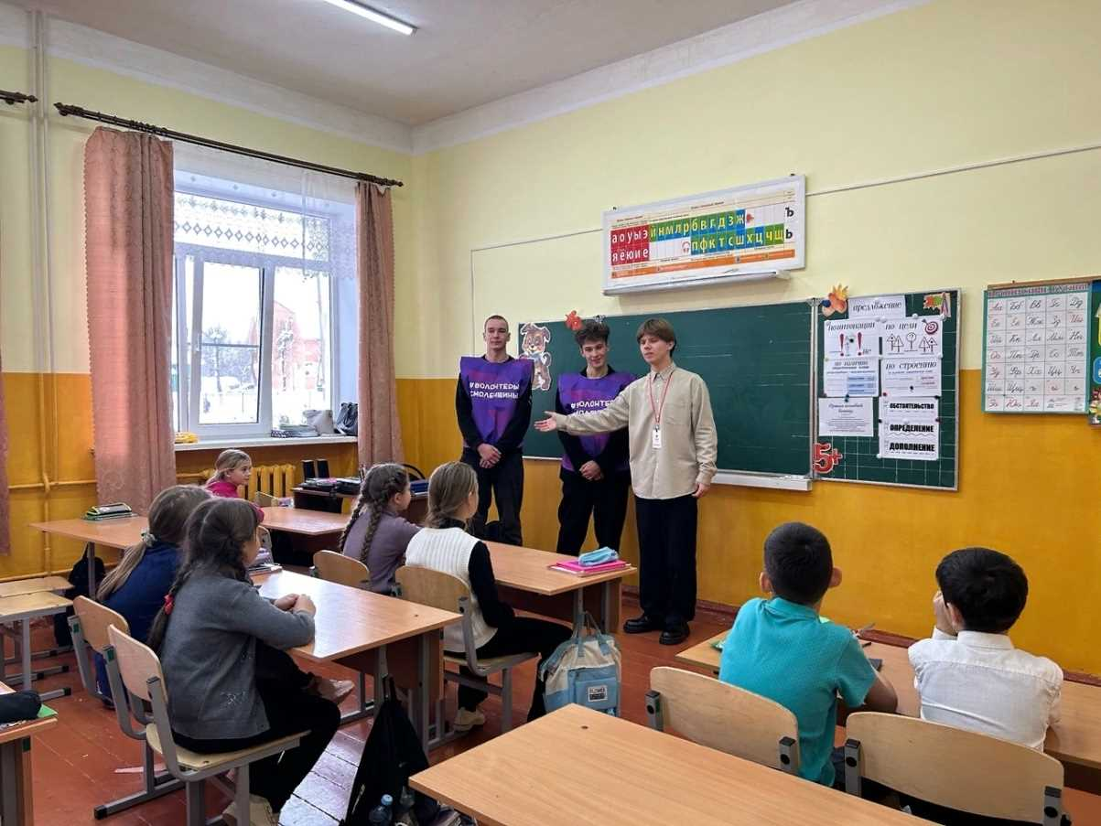
День добровольца (волонтёра)

Slide 14
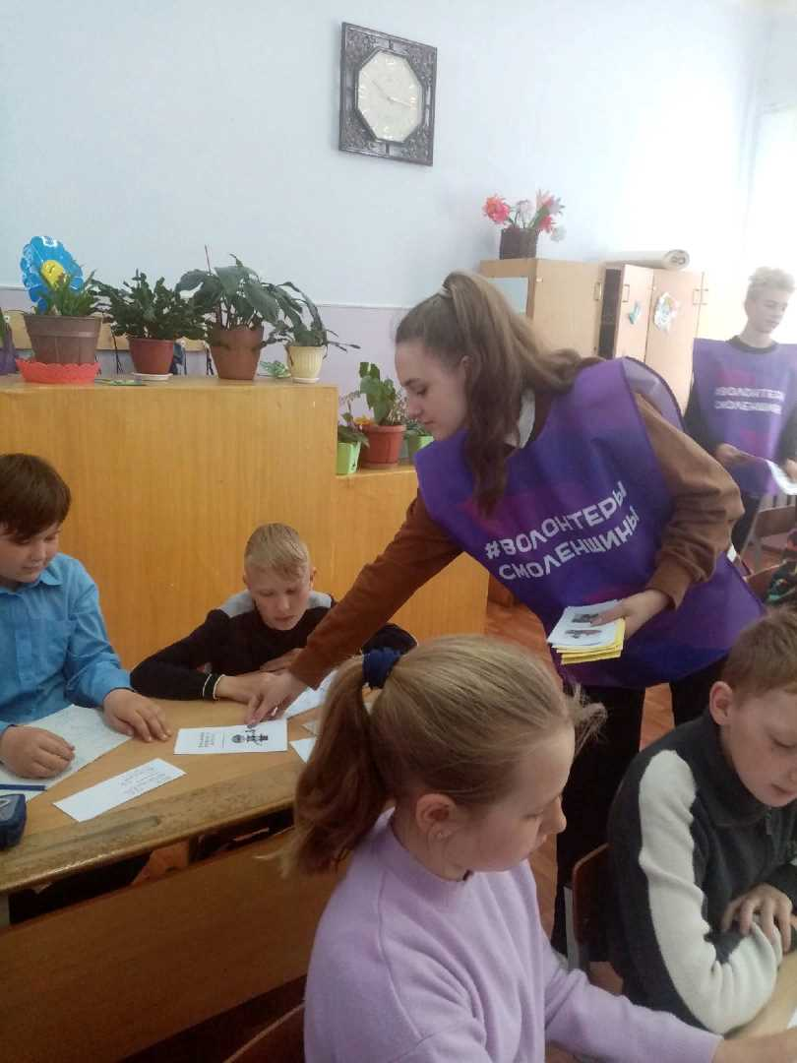
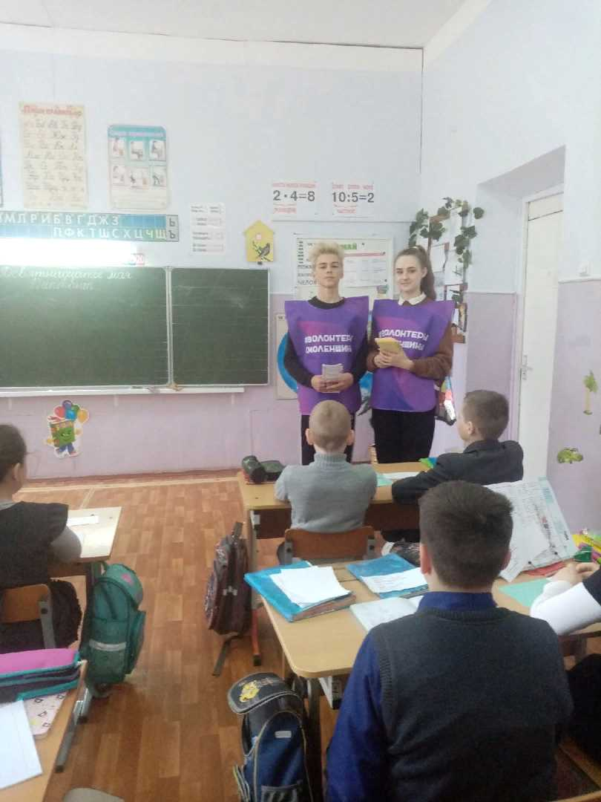
Акция "Внимание - дети!"

Slide 15
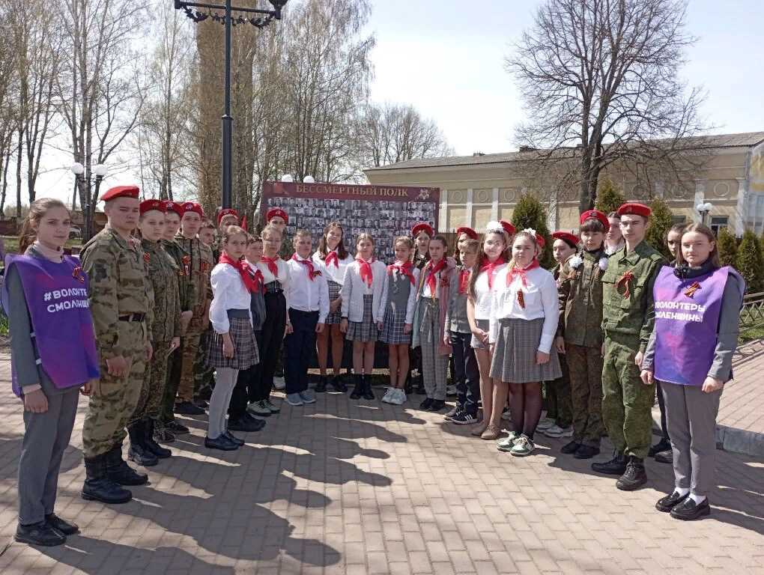
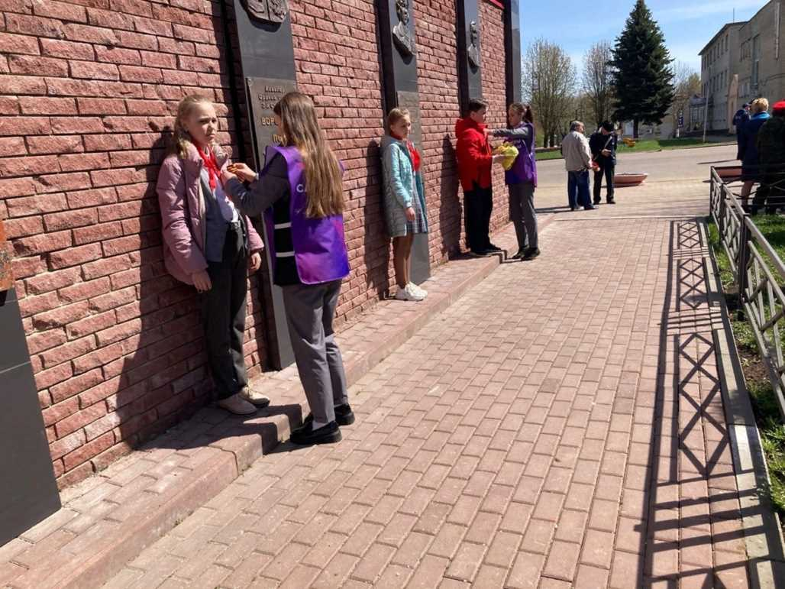
Мероприятие в честь дня рождения Героя Советского Союза Михаила Алексеевича Егорова.

Slide 16
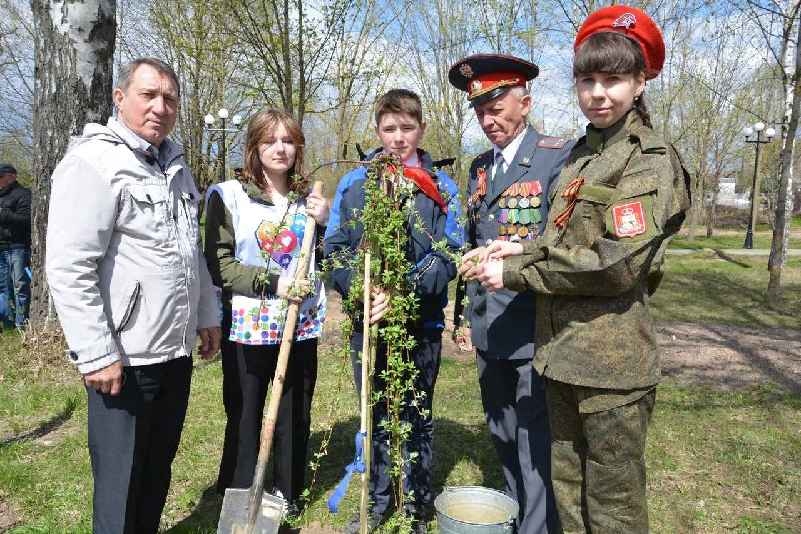
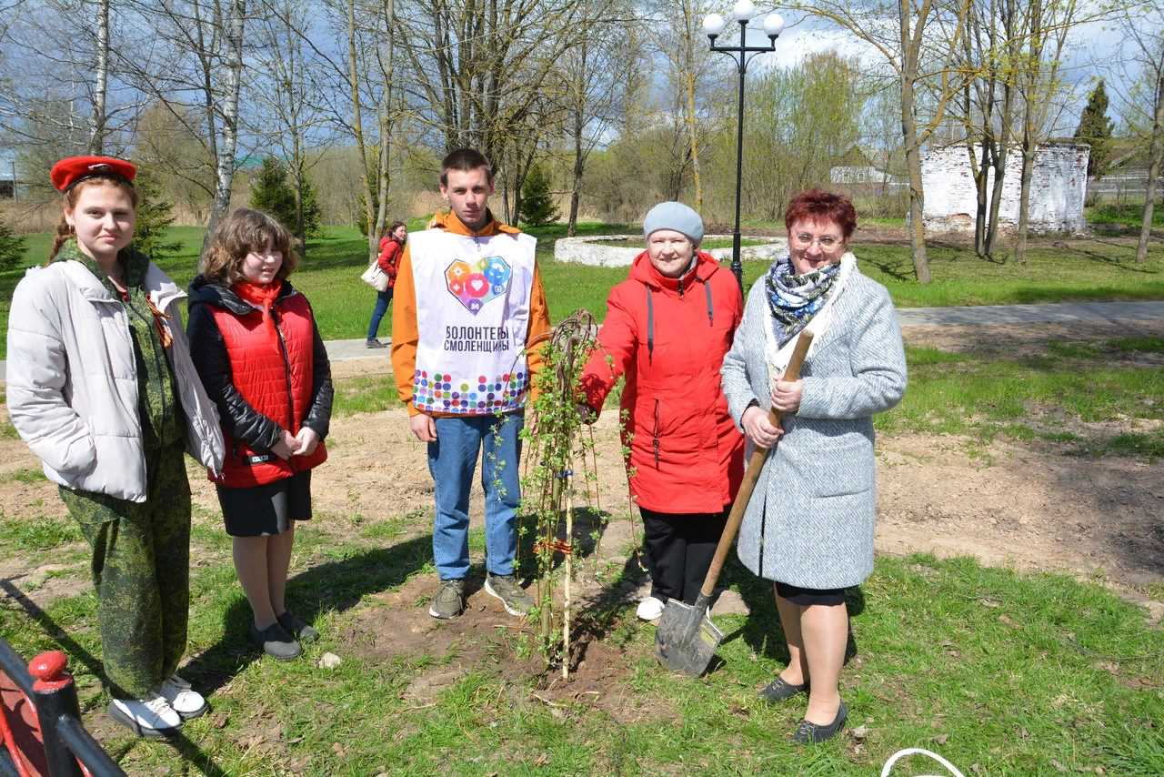
Всероссийская акция «Сад памяти»

Slide 17
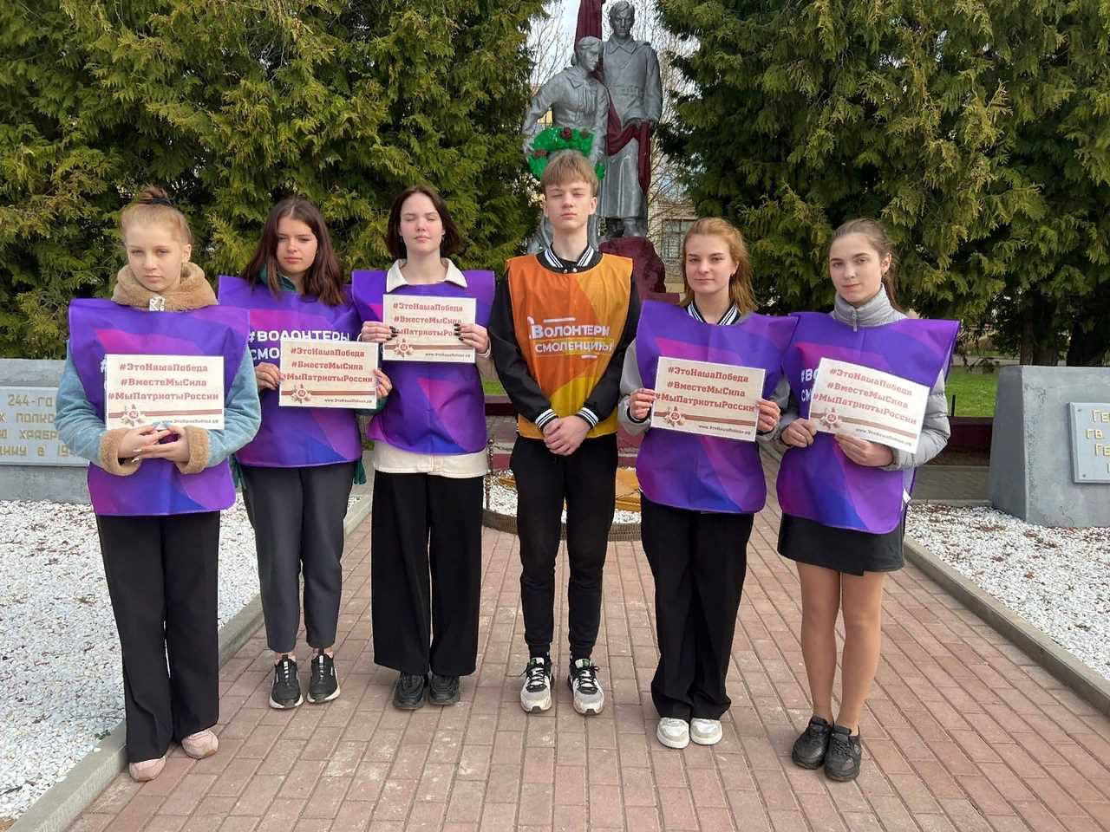
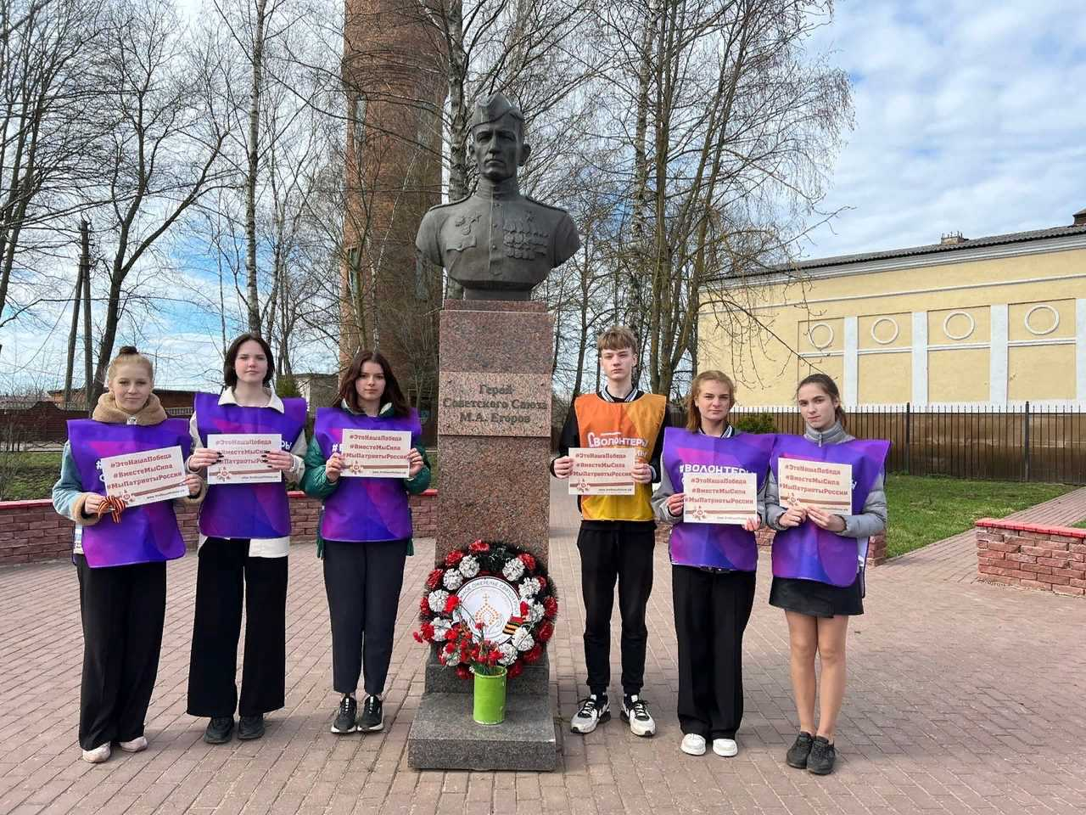
Международная ежегодная гражданско-патриотической акция #ЭтоНашаПобеда

Slide 18
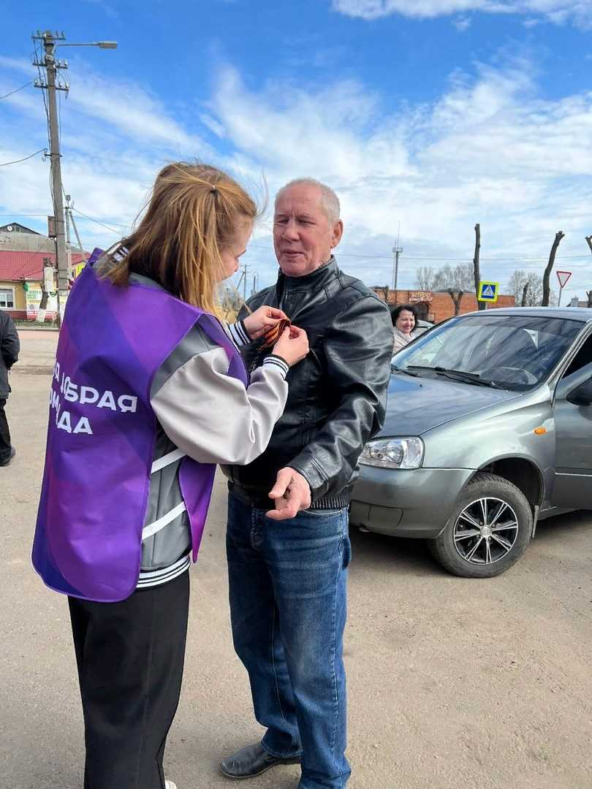
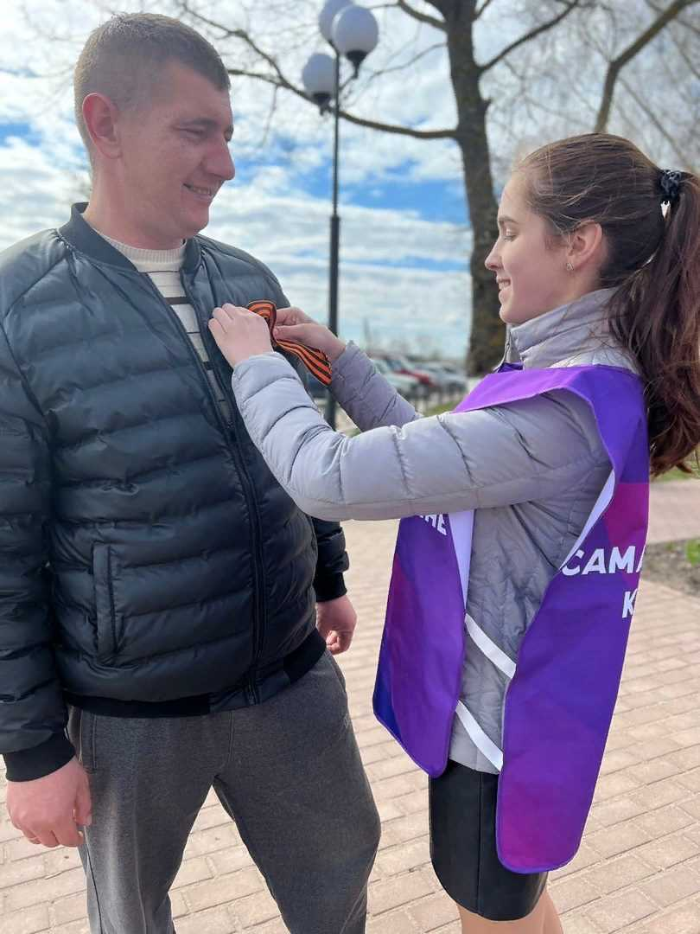
Международная акция «Георгиевская ленточка»

Slide 19
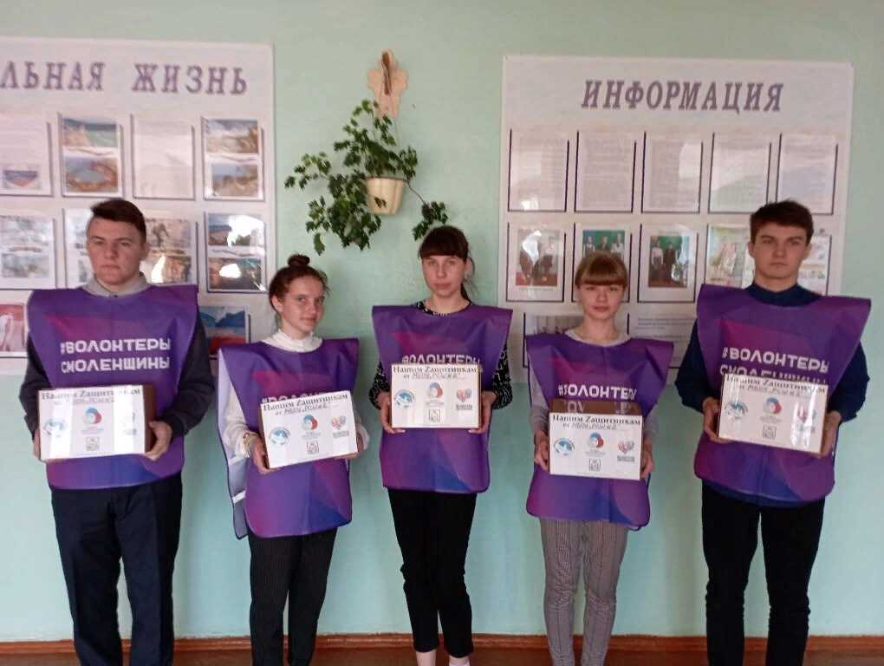
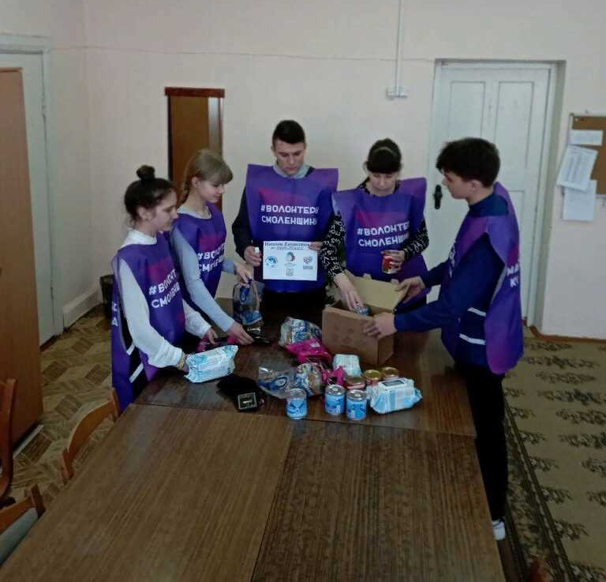
Акция #нашимZaщитникам

Slide 20
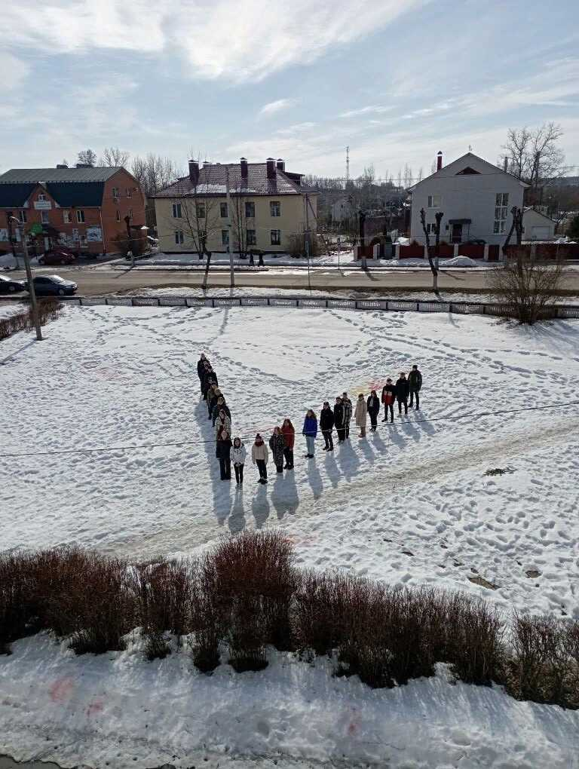
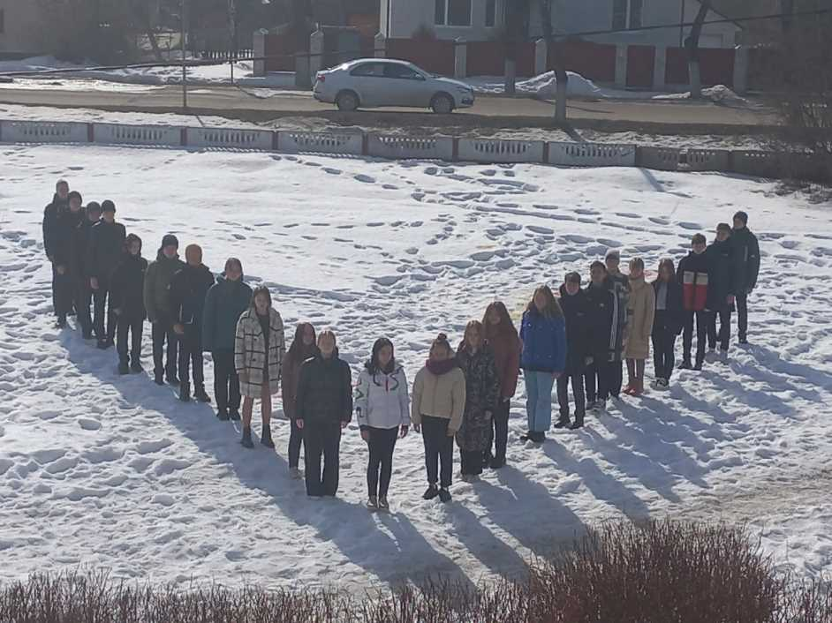
Фото-челлендж #силаVправде

Slide 21
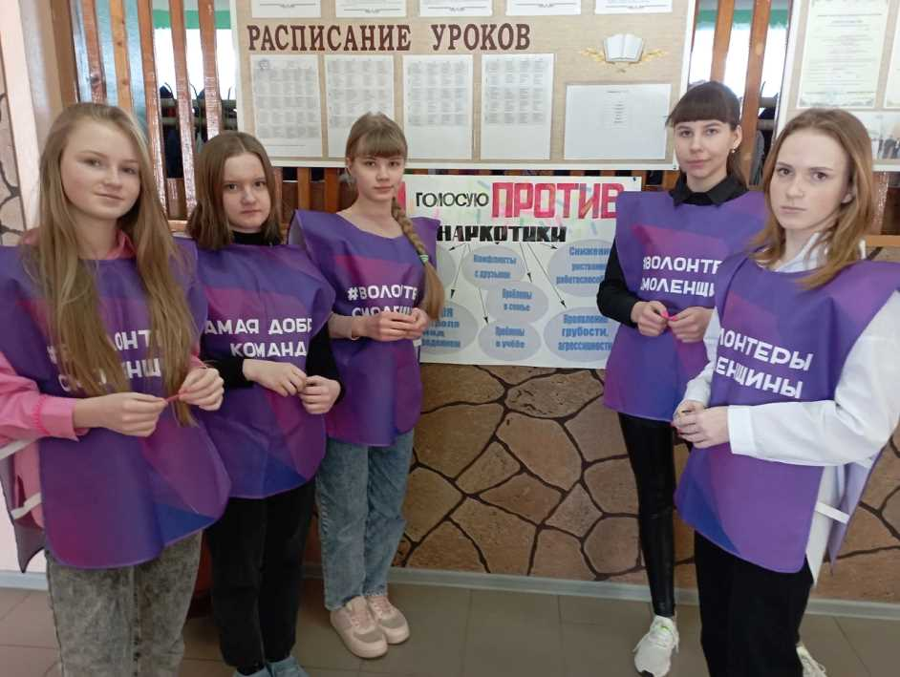
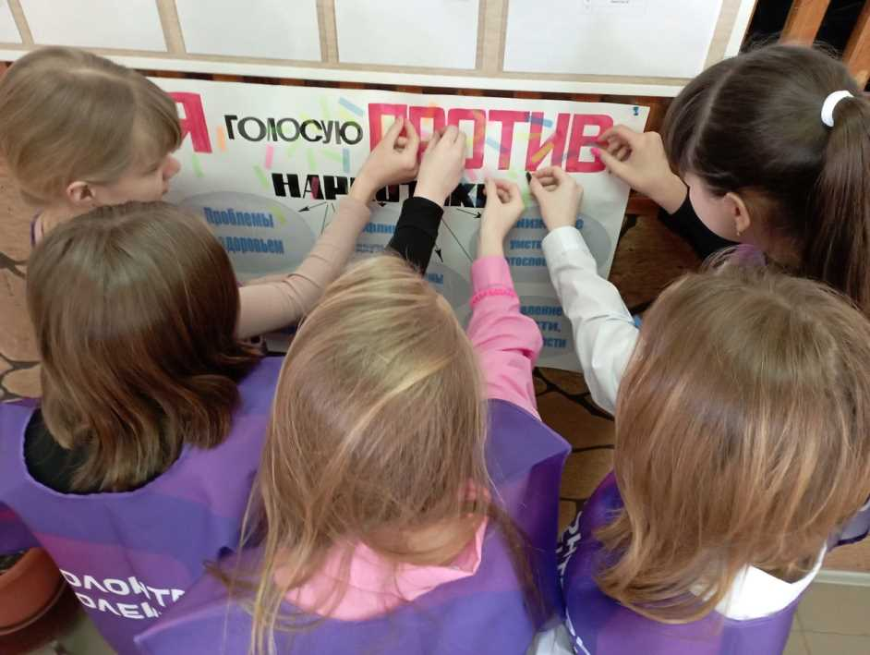
Акция "Я голосую против!"

Slide 22
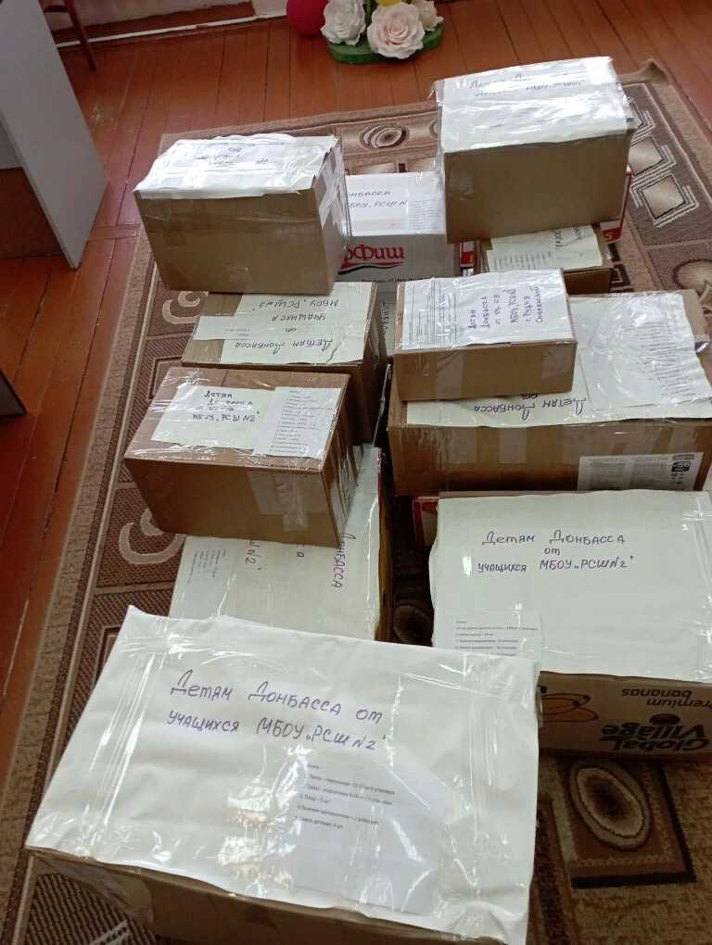
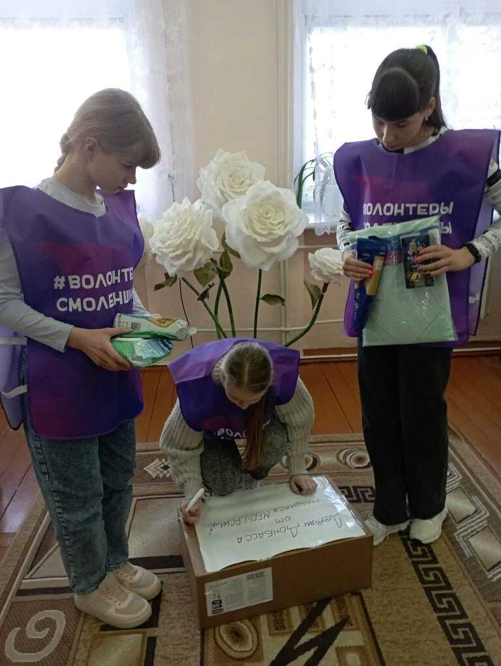
Акция «Спешите делать добро»

Slide 23
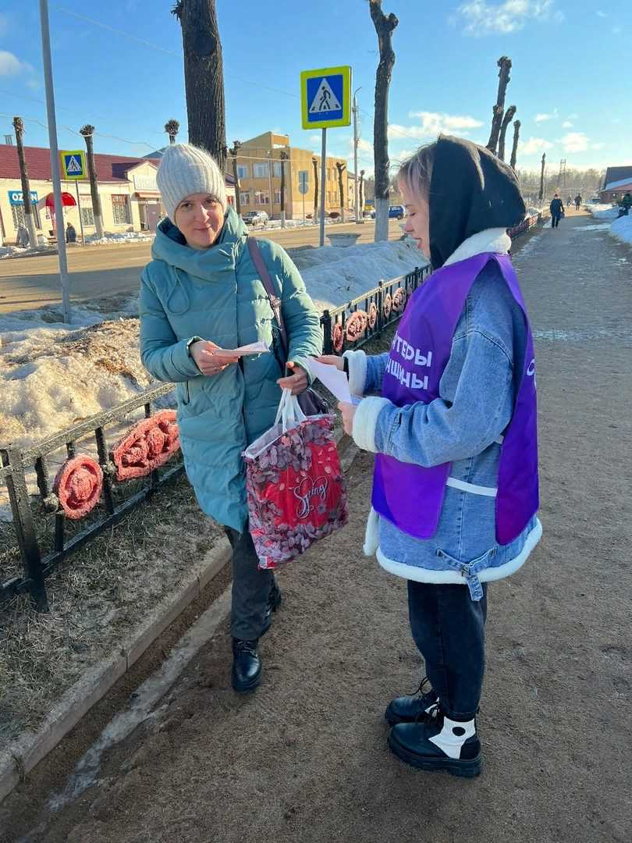
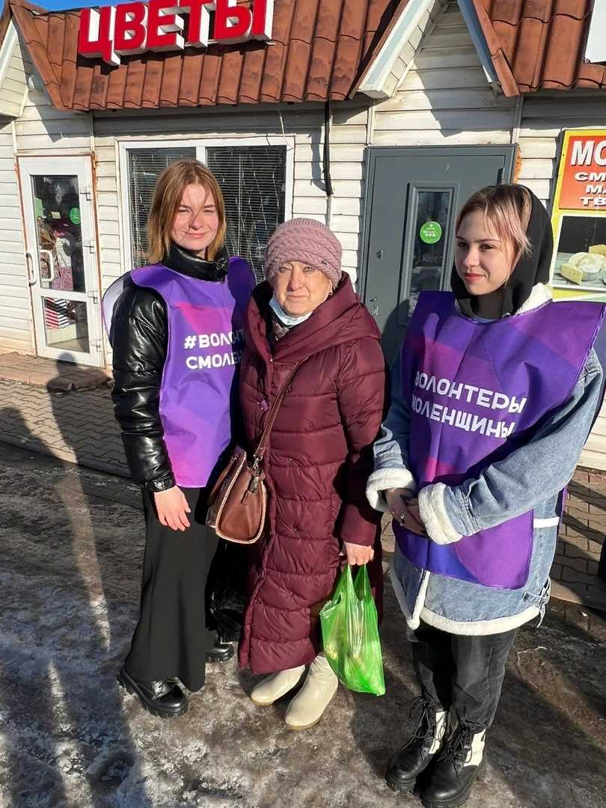
Акция «Вам, Любимые»

Slide 24
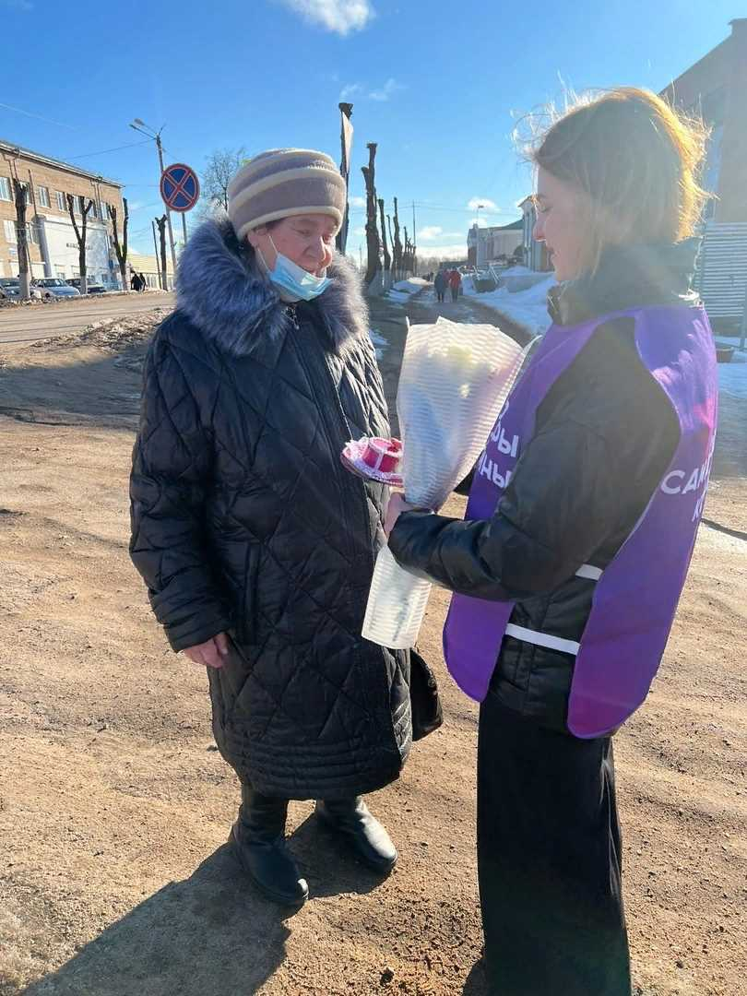
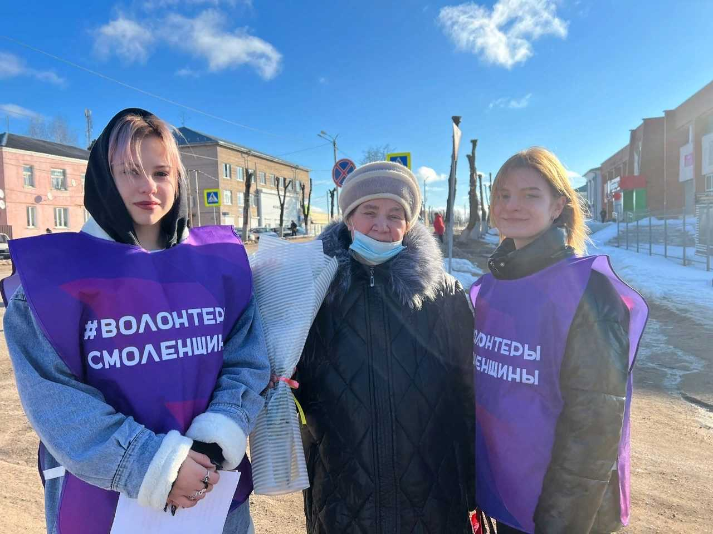
Акция «С праздником, женщины!»

Slide 25
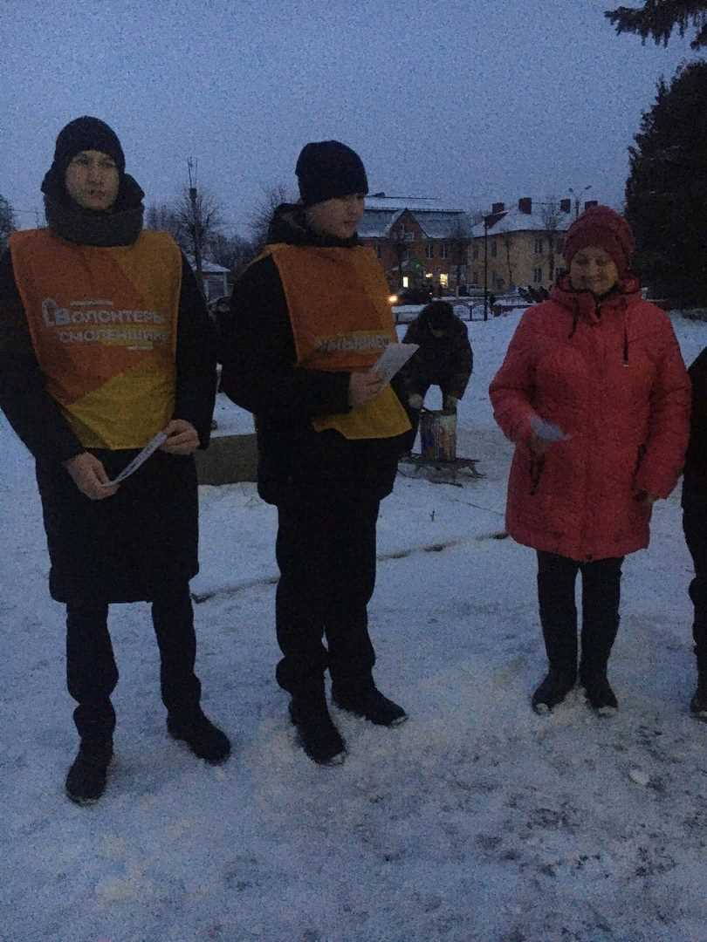
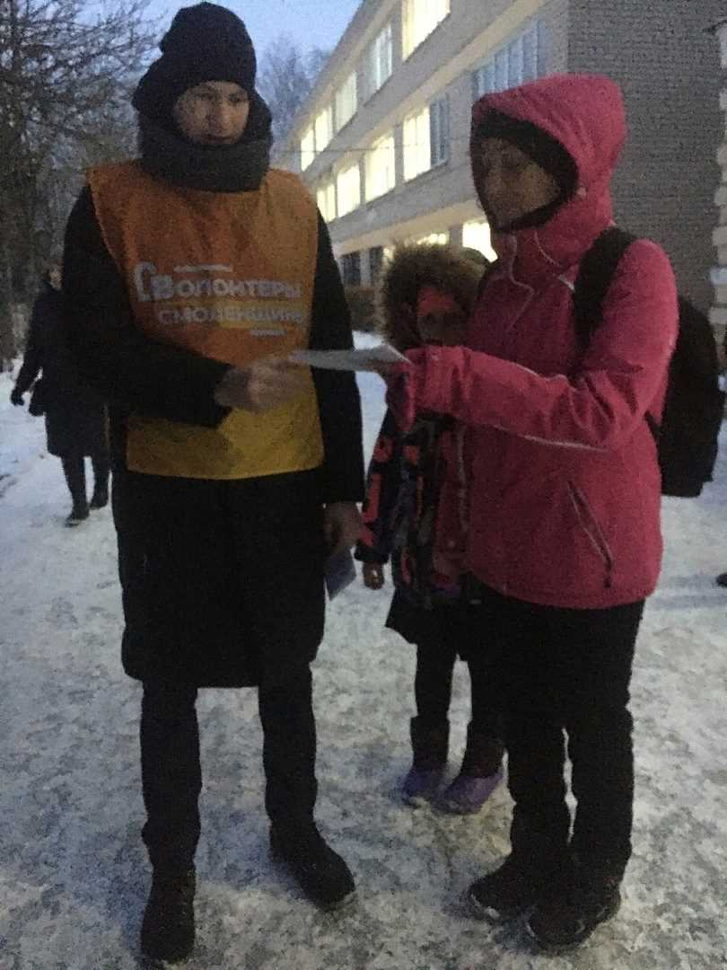
Акция "БЕЗОПАСНОСТЬ ДЕТЕЙ В ЗИМНИЙ ПЕРИОД"

Slide 26
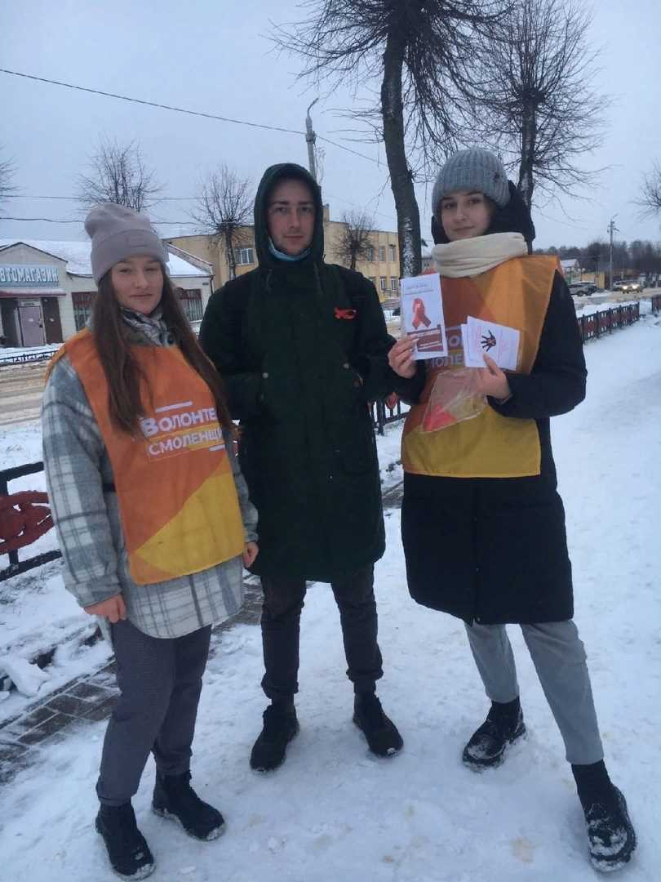
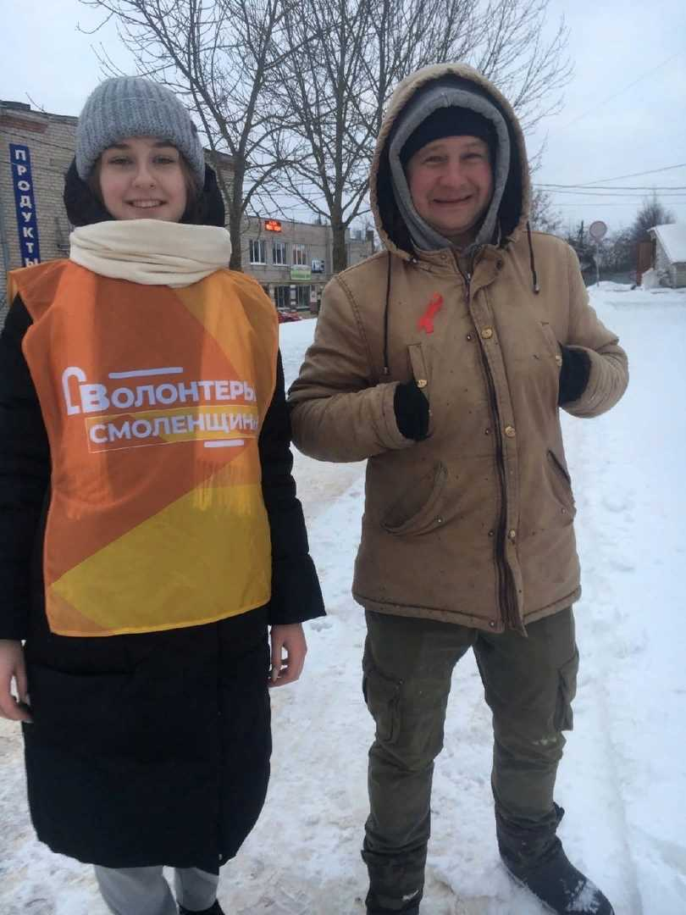
Акция "СТОПВИЧ/СПИД" и "Красная ленточка"

Slide 27
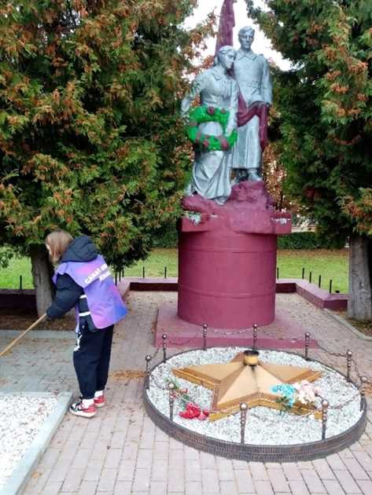
Акция «Единый день благоустройства воинских захоронений»

Slide 28
Всероссийская акция «Георгиевская ленточка»

Slide 29
Акция "Мое здоровье в моих руках"

Slide 30
Акция " Меняем конфеты на сигареты"

Slide 31
Акция по пожарной безопасности. «Оградим себя от пожара»

Slide 32
Акция "Вам, любимые!"

Slide 33
Акция "Мы вместе"

Slide 34
Общероссийская акция взаимопомощи #МыВместе

Slide 35
#день_неизвестного_солдата

